Slide 1
REVISÃO Anatomia Humana Sistêmica RFM 0012
Prof. Tirapelli

Slide 2
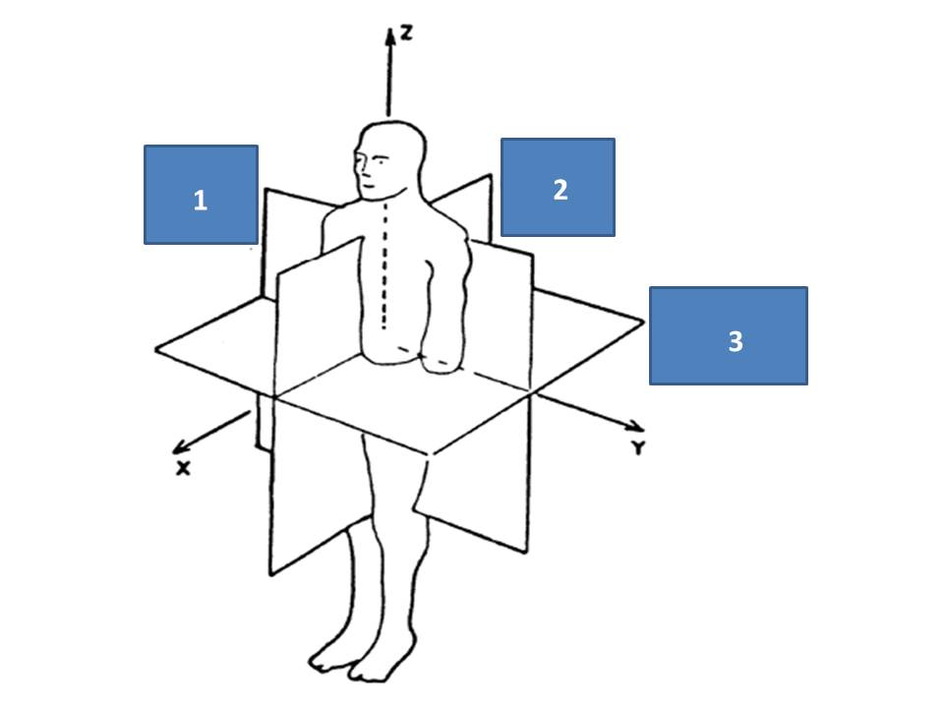
EXERCÍCIOS DE FIXAÇÃO
1. No desenho abaixo, identificar os eixos (letras x, y e z) e os planos de secção do corpo humano pelos números 1, 2 e 3. Descreva a partir disso, quais eixos se deslocam na formação de cada plano de secção.

Slide 3
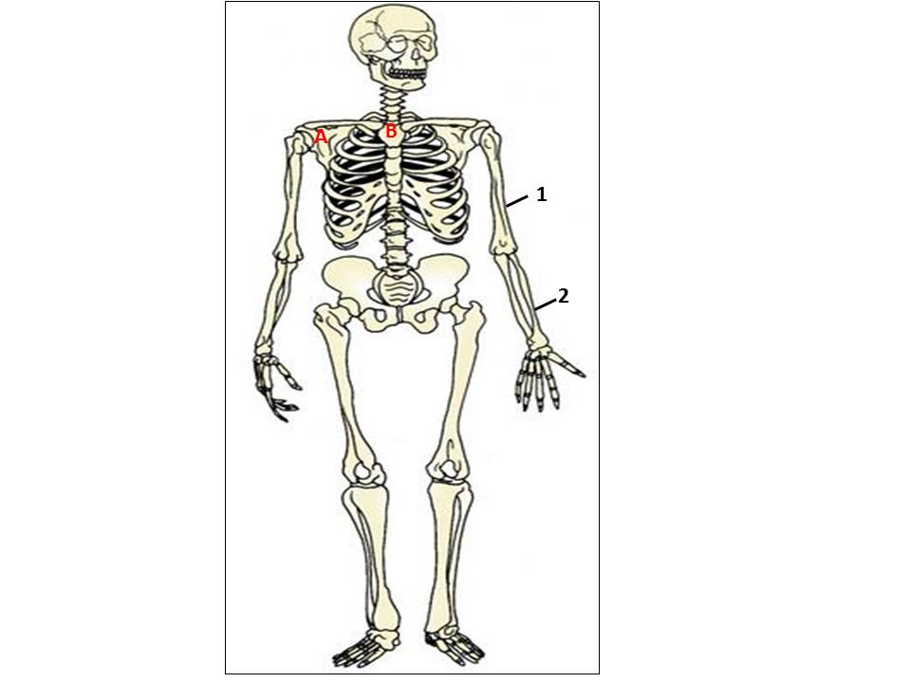
2. No desenho abaixo, identificar os termos de posição e relação do corpo humano, comparando os números: 1 e 2 e as letras A e B.
D
C

Slide 4
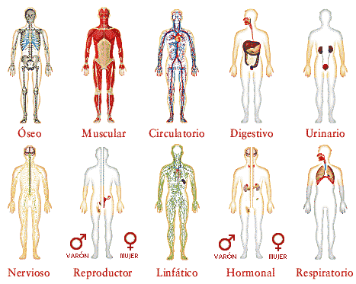
ESPLANCNOLOGIA

Slide 5
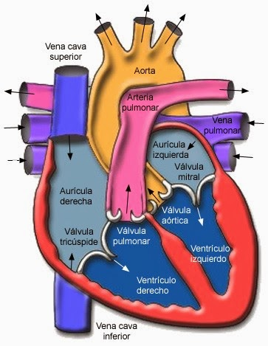
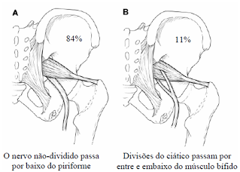
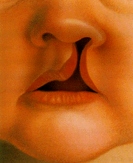
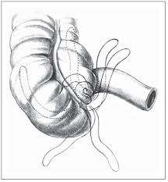
3. Defina variação anatômica e cite dois exemplos.
4. A partir do desenho abaixo, explique a grande e pequena circulação (origem, término e função).

Slide 6
5. Cite quais são os vasos da base do coração e sua relação com a respectiva câmara cardíaca.

Slide 7
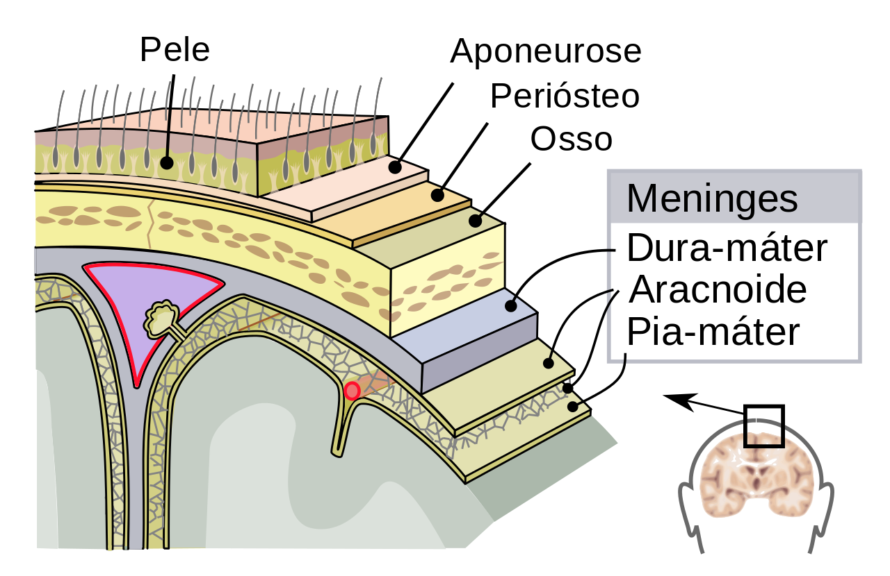
7. O que são meninges? Quais são? Onde se localizam?

Slide 8
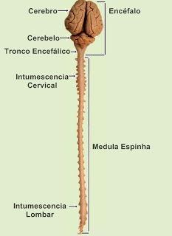
8. O que são intumescências na medula espinhal? Quais são elas? Explique a sua existência nestas regiões.

Slide 9
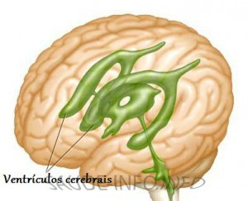
9. Como são chamadas as cavidades localizadas no interior do encéfalo? Cite quais são elas e o que contém internamente.

Slide 10
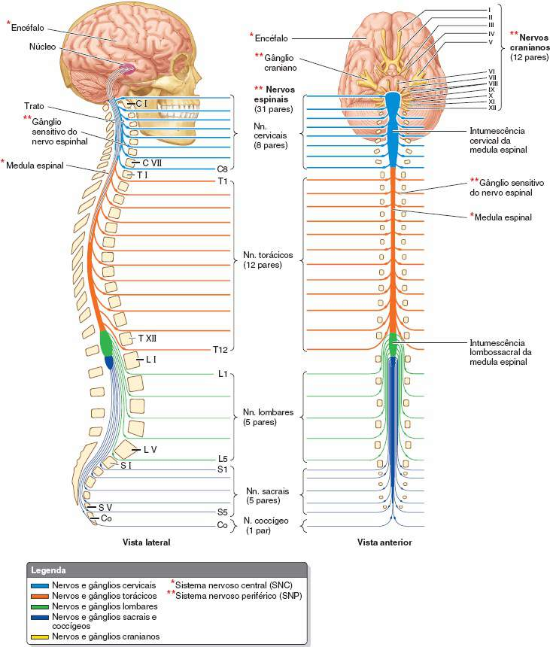
10. Quais são as regiões da medula espinhal? Qual o número de nervos espinhais que se originam de cada região, respectivamente?

Slide 11
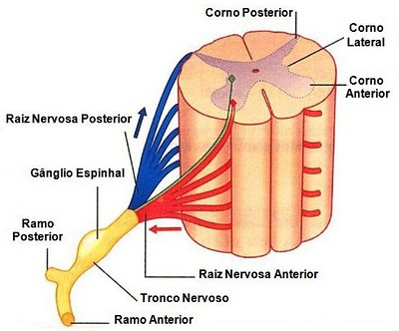
11. O esquema abaixo mostra em vermelho e azul a formação de um nervo espinhal. Explique como isso ocorre. Explique a diferença entre uma raiz e um ramo.

Slide 12
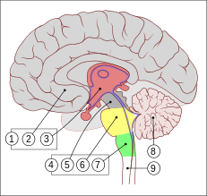
12. No desenho abaixo de um corte sagital mediano do encéfalo, identifique pelos números 1, 4 e 8, as três divisões do encéfalo e, pelos números 2, 3, 5, 6 e 7, as suas subdivisões. O número 9 representa a medula espinhal.

Slide 13
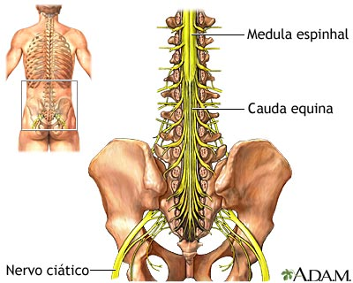
13. Onde está localizada a cauda equina ? Do que é constituída ?

Slide 14
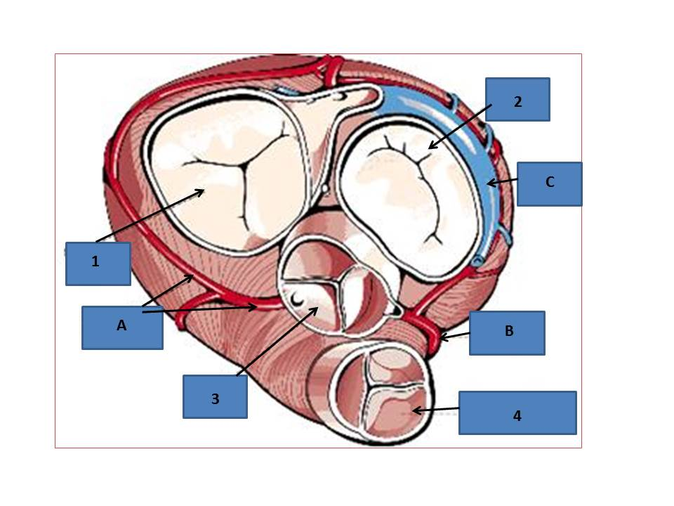
14. Na visão superior do coração, identifique pelos números 1 a 4 as respectivas valvas cardíacas e pelas letras A, B e C, os principais vasos arteriais e venosos do coração.

Slide 15
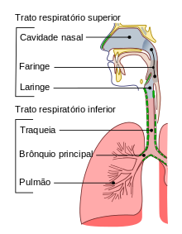
15. Cite quais são os órgãos da porção condutora de ar no sistema respiratório a partir da inspiração.

Slide 16
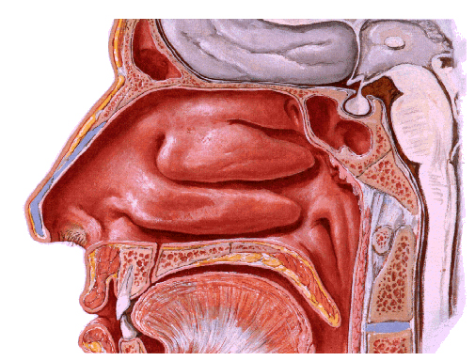
16. Quais são as divisões da cavidade nasal? Quais suas respectivas funções?

Slide 17
17. Cite quais são as cartilagens ímpares da laringe e quais as estruturas que são responsáveis pela produção do som.

Slide 18
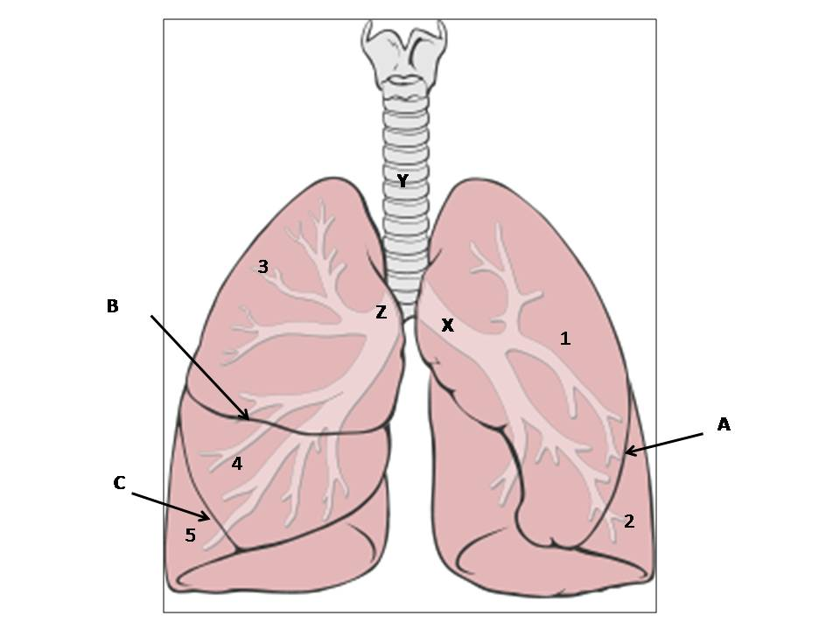
18. No desenho abaixo dos pulmões, identifique as estruturas apontadas pelos números e letras.

Slide 19
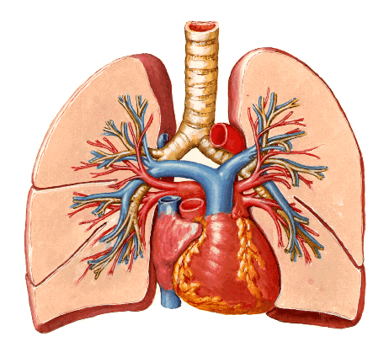
19. Quais as estruturas que constituem o pedículo pulmonar?

Slide 20
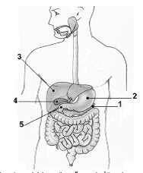
20. Identifique os órgãos do sistema digestório numerados de 1 a 5 e aponte qual deles está relacionado, respectivamente, à produção de bile e à digestão de gorduras.

Slide 21
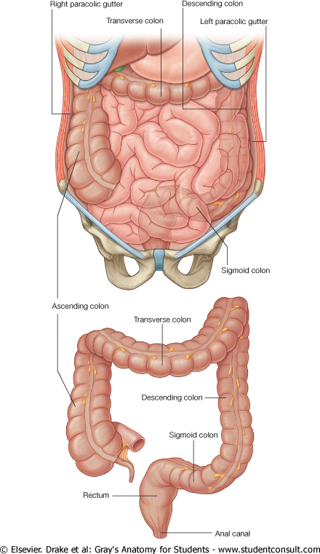
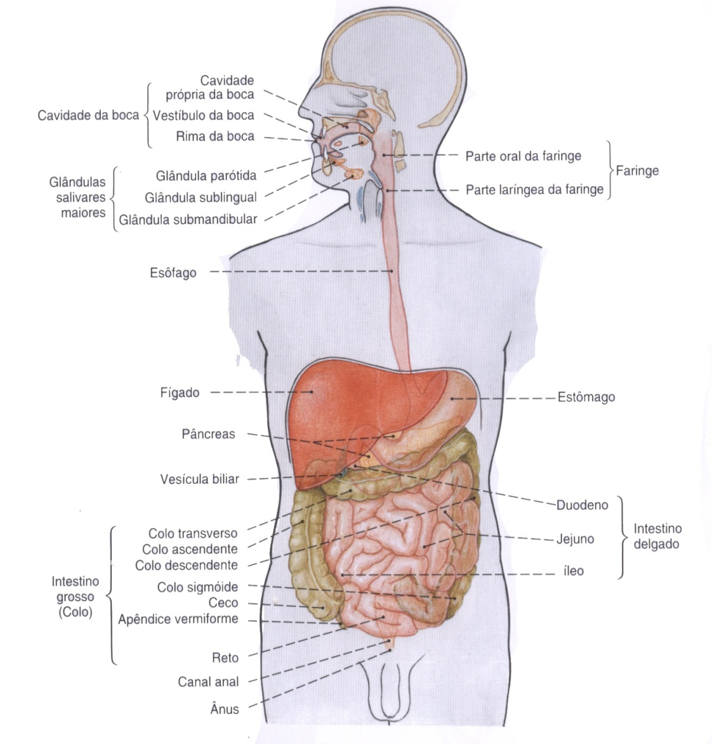
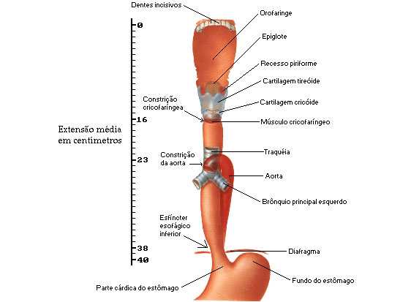
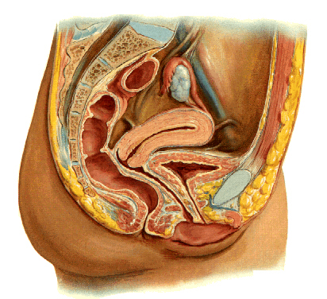
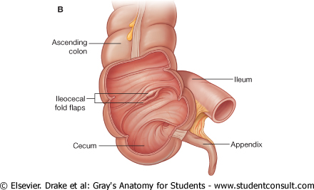
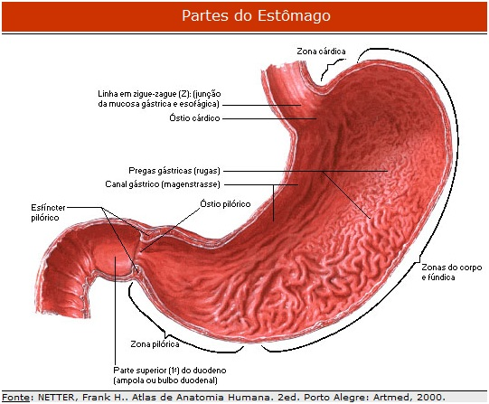
21. Cite quais são os principais esfíncteres encontrados no canal alimentar e sua respectiva localização.
22. Quais são as divisões do intestino grosso? Quais são suas principais características?

Slide 22
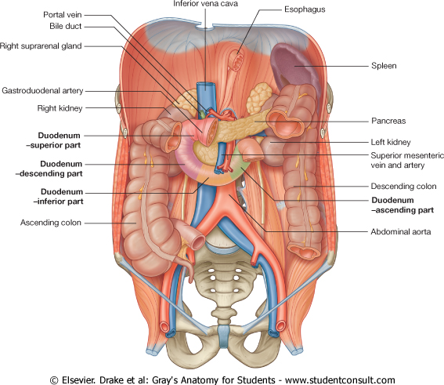
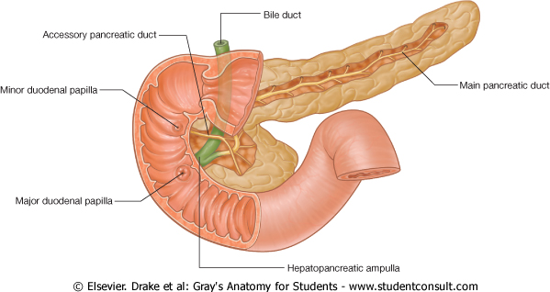
23. Quais são os limites e as divisões do duodeno? Qual a principal divisão e por quê?

Slide 23
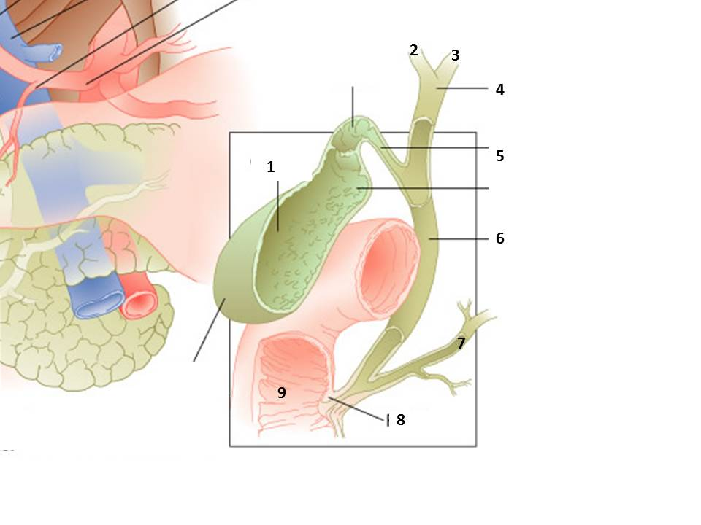
24. No esquema abaixo das vias biliares extra-hepáticas, identifique as estruturas numeradas de 1 a 9. Qual o nome da junção dos ductos numerados como 6 e 7?

Slide 24
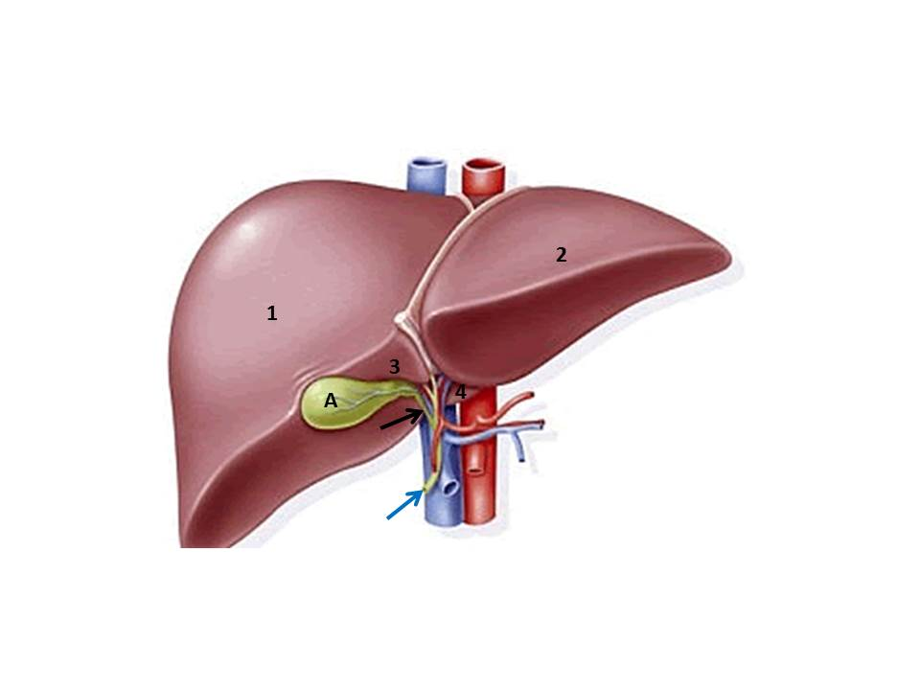
25. Na imagem abaixo, identifique os lobos hepáticos (1 a 4), a estrutura indicada pela letra A e pelas setas. Onde se abre a secreção contida no interior da estrutura indicada pela seta azul?

Slide 25
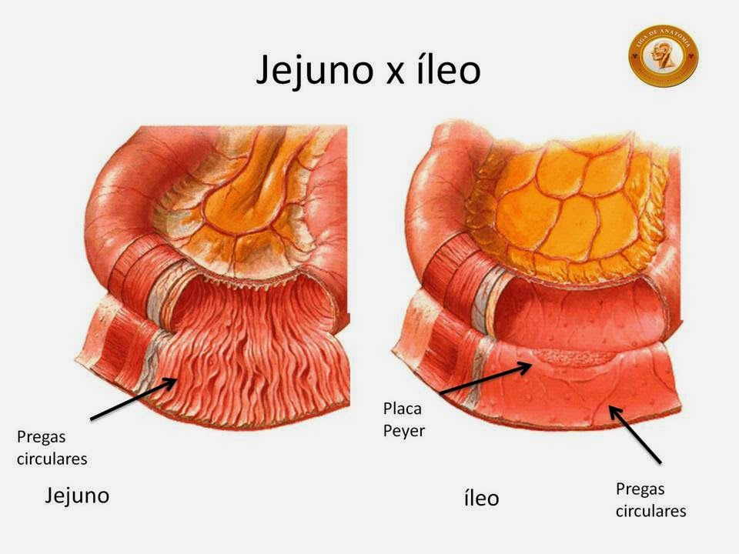
26. Cite 3 diferenças entre o jejuno e o íleo.

Slide 26
27. Quais são as divisões do estômago? Quais as secreções que constituem o suco gástrico?

Slide 27
28. Quais são as divisões da faringe? Qual o seu limite com a cavidade oral?

Slide 28
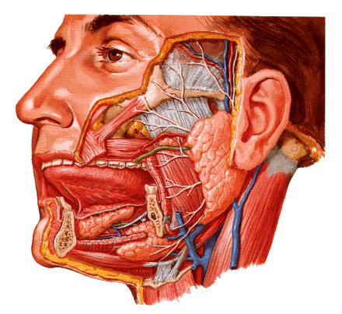
29. Quais são as glândulas salivares maiores? Onde se abrem?

Slide 29
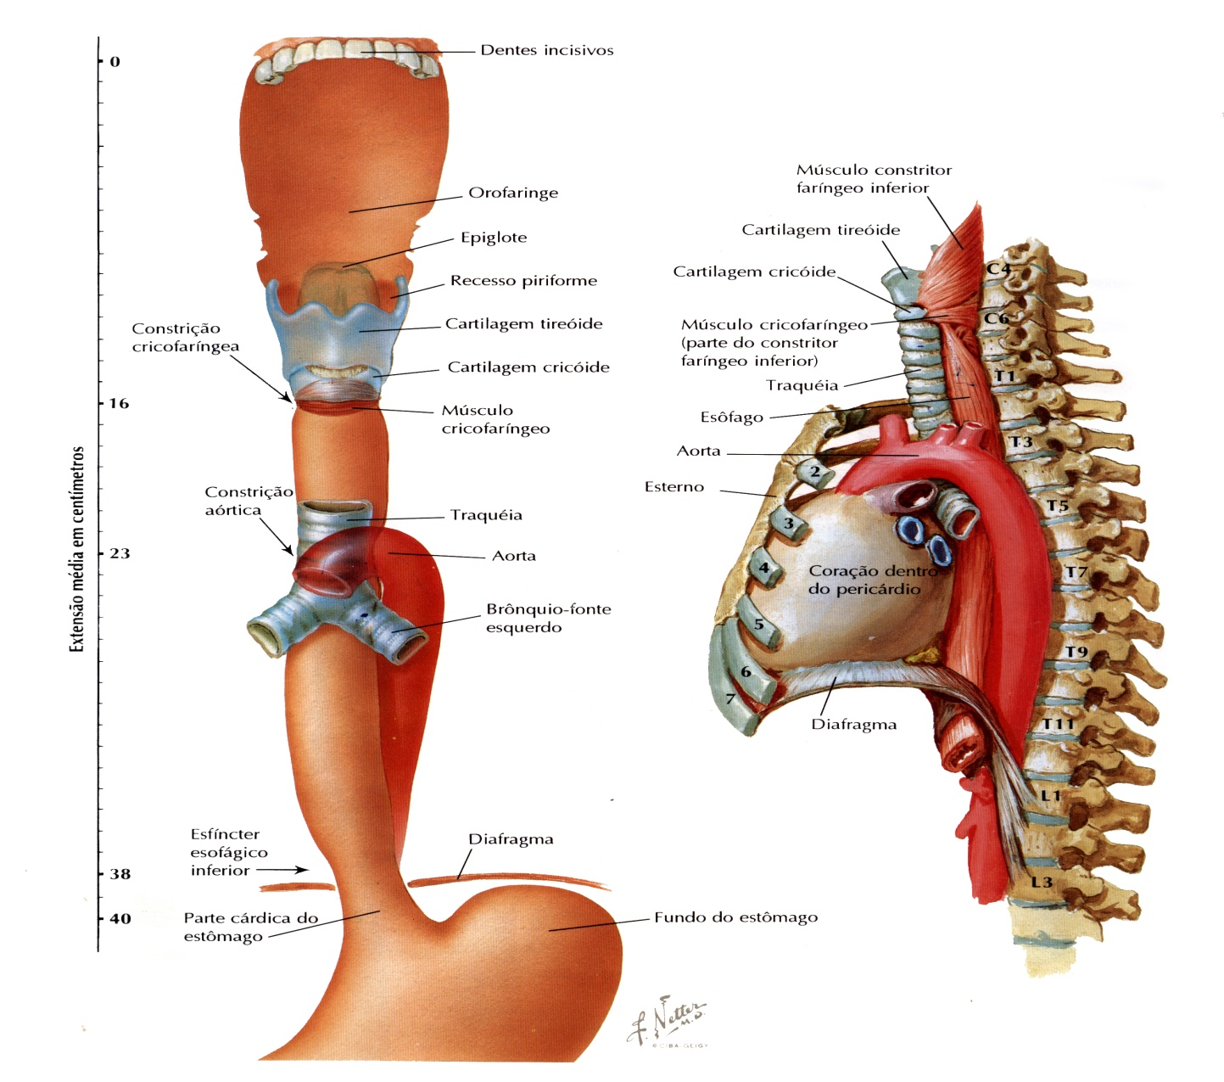
30. Quais são as divisões do esôfago? Onde se inicia e onde termina este órgão?

Slide 30
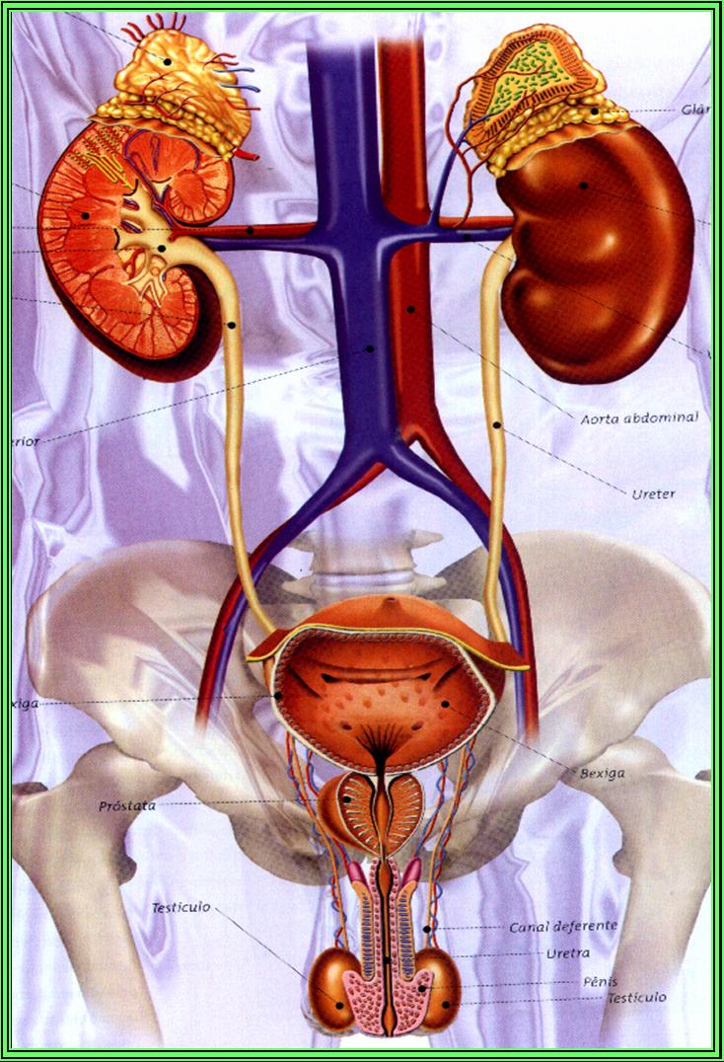
31. Quais são os órgãos que constituem este sistema?

Slide 31
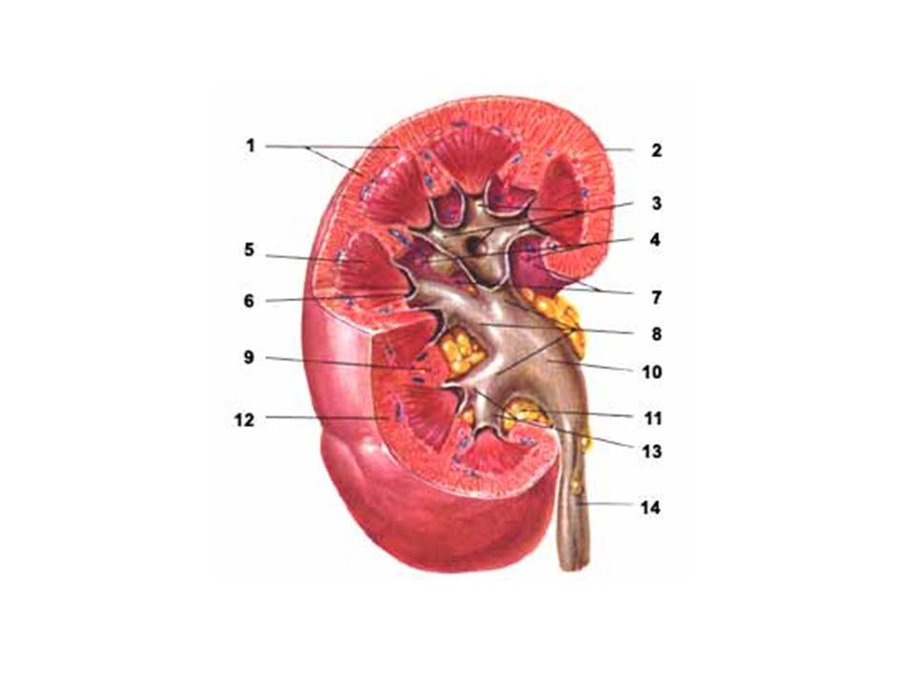
32. No esquema de um corte coronal do rim, identifique as estruturas numeradas.

Slide 32
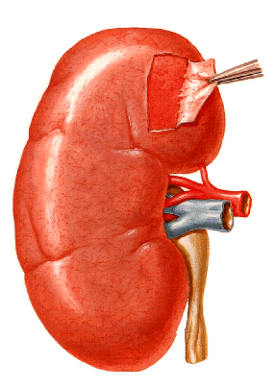
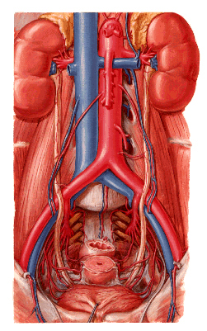
33. Quais são as 3 principais estruturas que formam o pedículo renal?
34. Quais são as divisões do ureter?

Slide 33
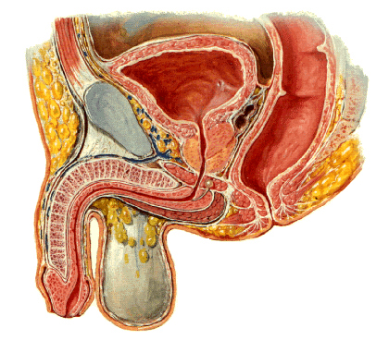
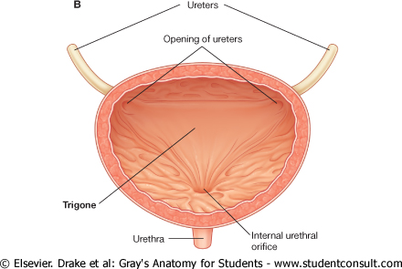
35. O que é o trígono vesical?
36. Cite as diferenças entre a uretra feminina e masculina.

Slide 34
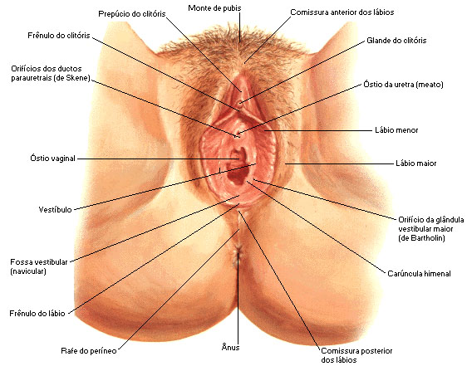
37. Cite quais são os órgãos genitais femininos externos.
38. Quais são as estruturas que se abrem no vestíbulo da vagina?

Slide 35
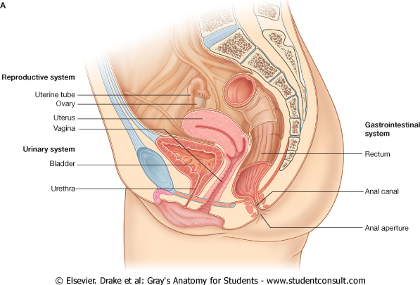
39. Cite quais são os órgãos genitais femininos internos.

Slide 36
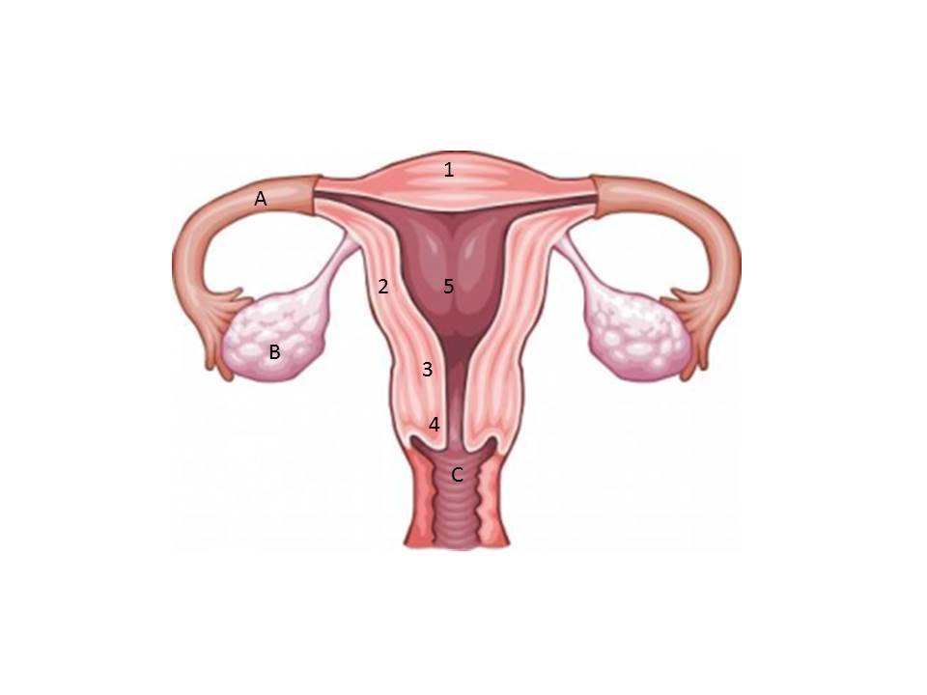
40. Identifique as divisões do útero (1 a 4), a região em 5 e os órgãos (A,B e C).

Slide 37
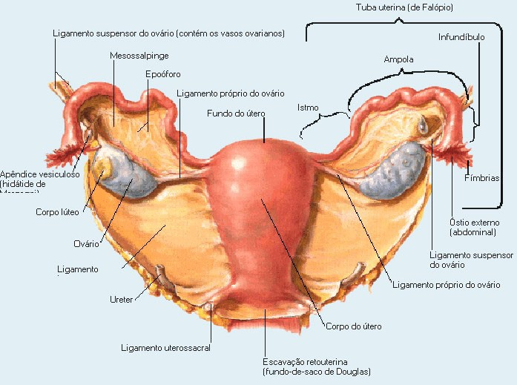
41. Quais são as divisões da tuba uterina? Onde ela se inicia e termina?
42. Quais são os dois principais ligamentos do útero e dos ovários?

Slide 38
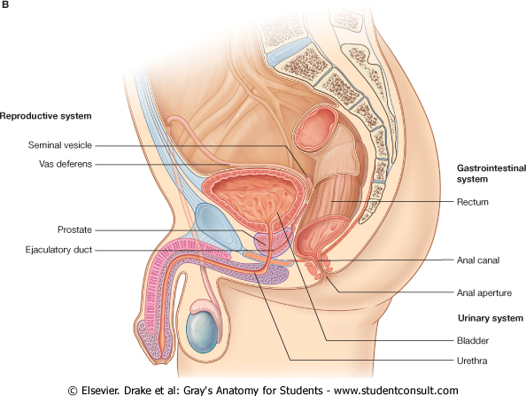
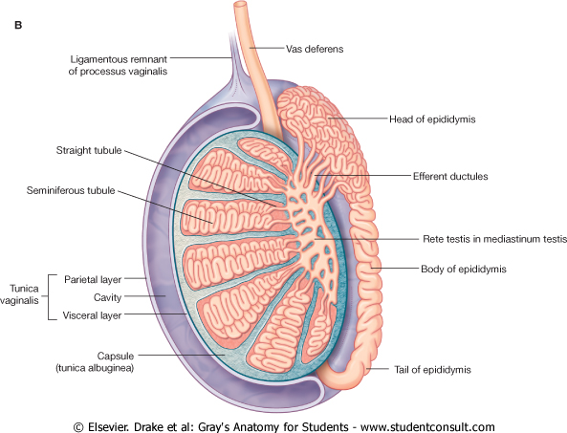
43. Quais são os órgãos genitais masculinos externos? E os internos?
44. Descreva o trajeto dos espermatozóides (citando cada estrutura) da sua formação nos túbulos seminíferos dos lobos testiculares até a ejaculação pelo óstio externo da uretra.

Slide 39
45. Quais são as 2 glândulas que colaboram na formação do sêmen? Onde se abrem suas secreções, respectivamente?

Slide 40
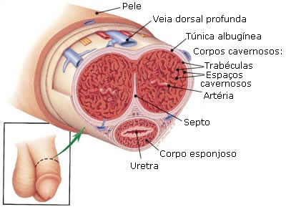
46. Quais são os tecidos eréteis no pênis? Onde se encontra a uretra peniana?
47. O que é o ducto deferente? Onde se inicia e onde termina?

Slide 41
FIM

